Slide 1
Tapaturmat ja niiden ehkäisy
2019

Slide 2
Tapaturmien ehkäisytyö
Suomen Punainen Risti koordinoi 20 eri turvallisuusalan organisaatiosta koostuvaa Tapaturmien ehkäisyverkostoa
Verkoston tuottamia materiaaleja on ilmaiseksi tilattavissa ja käytettävissä osoitteessa: http://www.kotitapaturma.fi/aineistopankki/
Tarkistuslistat (lapset ja iäkkäät)
Turvallisia vuosia opas (iäkkäät)
Turvallisesti kotona juliste (kodin turvallisuus)
Tapaturmala ja Turvala- kuvasarja ala- ja yläkoululaisille
Notes:
http://www.kotitapaturma.fi/tietoa-kampanjasta/yhteystiedot/
Tapaturmien ehkäisytyö perustuu seuraaviin tietoihin
Kansallinen uhritutkimus 2017
Kotitapaturma.fi- verkkosivut
STM Koti- ja vapaa-ajan tapaturmien ehkäisyn tavoiteohjelma 2014-2020
THL:n tilastot
UKK-instituutti (UKK- instituutin materiaali)
Tilastokeskus: Suomen virallinen tilasto (SVT)

Slide 3
Tilastoja ja taustaa tapaturmista
Suomessa tapahtuu vuosittain 1 miljoonaa tapaturmaa.
Kuolemaan johtavista tapaturmista lähes 90 prosenttia on koti- ja vapaa-ajan tapaturmia, noin 10% liikennetapaturmia ja noin 1% työtapaturmia.
Tapaturmatilastoja hallitsevat miehet, työikäisten tapaturmaisesti aiheutuneista kuolemista sattuu miehille neljä viidestä.
Suomen tapaturmakuolleisuus on EU-maiden 5.korkein.

Slide 4
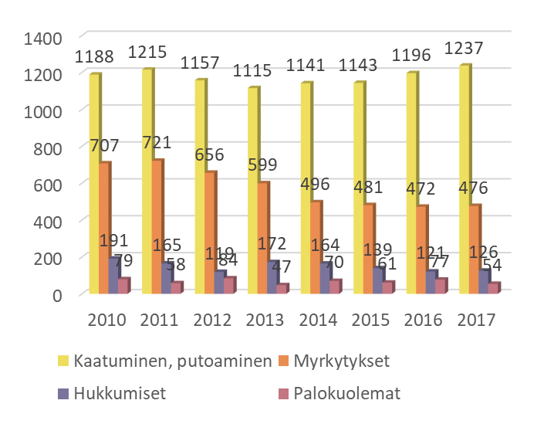
Tapaturmat kuolemansyyn mukaan vuonna 2010-2017
Vuonna 2017 kuoli tapaturmaisesti 2325 ihmistä, joista miehiä oli 65 prosenttia.
Yleisin kuolemaan johtanut tapaturma oli kaatuminen tai putoaminen, joihin kuoli yhteensä 1237 henkilöä.

Slide 5
Tapaturmia ehkäistään ennakoinnilla
Säännöllinen liikunta
Henkinen hyvinvointi, kiireettömyys, stressittömyys
Riittävä uni, omasta jaksamisesta huolehtiminen
Riittävä ja monipuolinen ravinto, päihteettömyys
Kodin vaaranpaikkojen ja lähiympäristön riskien tunnistaminen
Muutoksen tekeminen, kotiympäristö turvallisemmaksi
Varautuminen; mm. alkusammutusvälineet, ensiaputaidot

Slide 6
Kotitapaturmien ehkäisy – tunnista vaaranpaikat (1/2)
Esteettömyys ja siisteys: ei jatkojohtoja tai kompastumis-/liukastumisvaaraa aiheuttavia tavaroita lattioilla.
Liukuesteet matoissa, kylpyhuoneen lattialla liukuestematto tai lattian käsitteleminen liukastumattomaksi tarvittaessa.
Selvästi havaittavat & erottuvat porrasaskelmat ja liukuestetarrat sisäportaissa.
Kaiteet portaikoissa.

Slide 7
Kotitapaturmien ehkäisy – tunnista vaaranpaikat (2/2)
Riittävä valaistus erityisesti pihalla ja portaikossa, yövalo tarvittaessa käytössä.
Tukevat käsinojalliset taloustikkaat – mutta sijoita myös useimmin käytetyt tavarat ja ruoka-aineet helposti saataville.
Kirjahyllyt kiinnitettynä seinään.
Myrkylliset aineet, terävät esineet, tulitikut yms. säilytettävä lasten ulottumattomissa.
Alkoholin kohtuullinen käyttö (7 annosta viikossa)

Slide 8
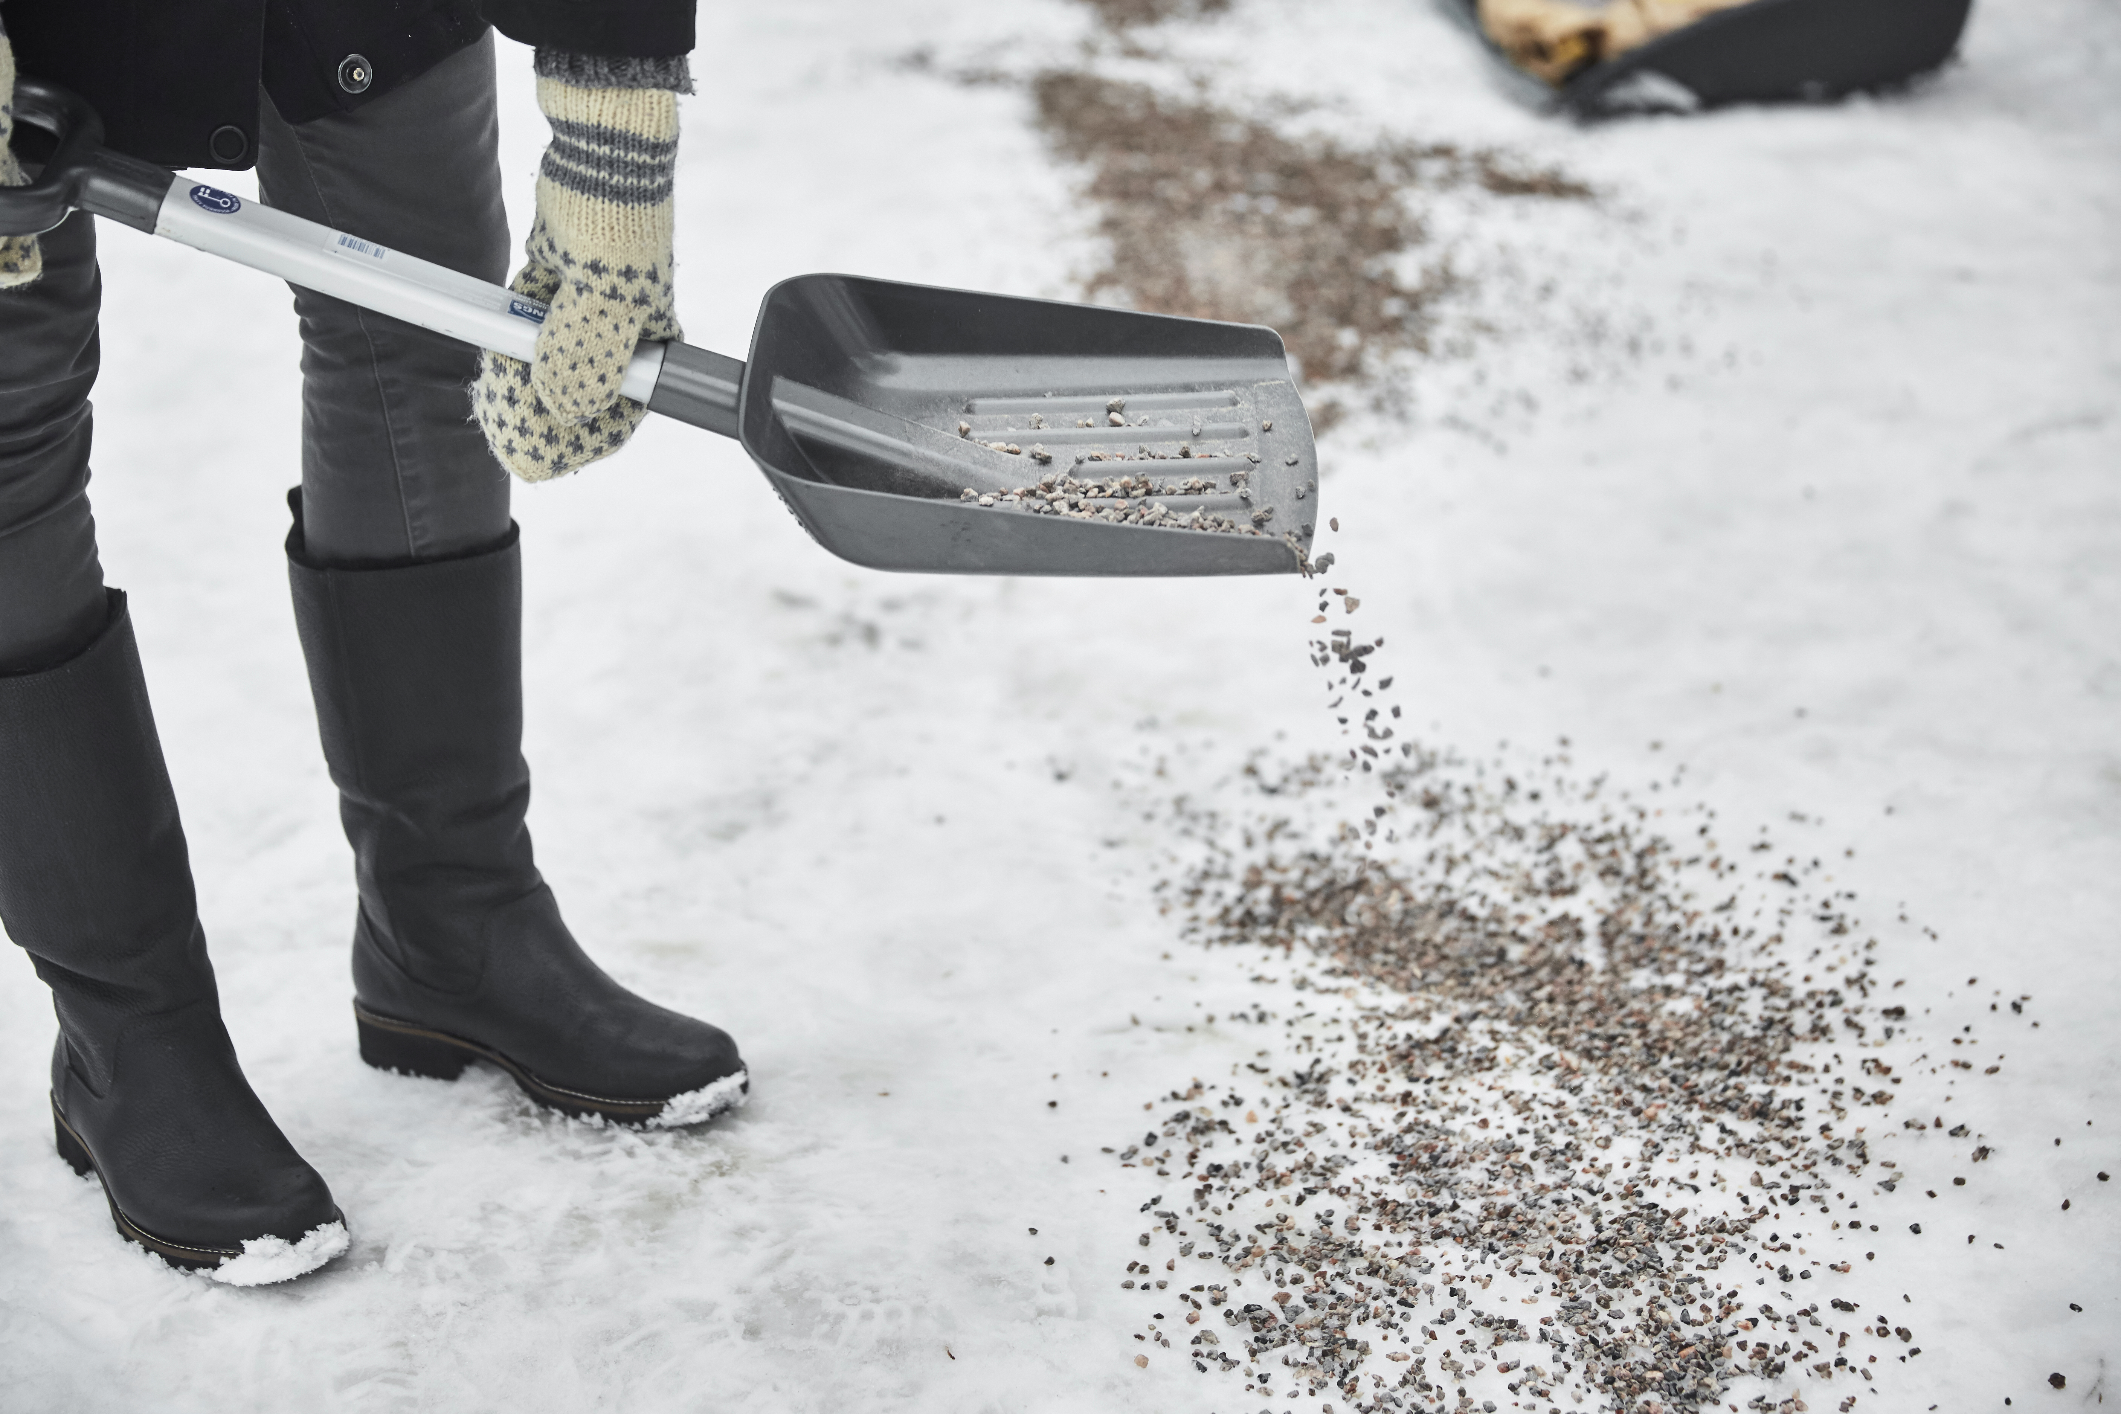

Tapaturmien ehkäisy ulkona
Pihan turvallisuutta voi parantaa valaistuksella sekä pitämällä pihan siistinä.
Talvella lumen poistaminen ja hiekoitus kulkuväylillä.
Turvalliset jalkineet ulkona ja sisällä.
Liukuesteet tai nastakengät
Varaa riittävästi aikaa matkoihin erityisesti talvella.

Slide 9
Kaatumistapaturmat
Kaatumisista n. 80 % tapahtuu kotona tai kodin piha-alueella.
Jokaisena talvikuukautena 20 000 suomalaista loukkaantuu ulkona liukastumisen seurauksena.
Kaatu­mistapaturmat ovat merkittävin ikääntyneen väestönosan turvallisuusriski.
Tärkeää on tunnistaa kaatumiseen yhteydessä olevia vaaratekijöitä.
Kaatumisriskiä voi arvioida UKK-instituutin KaatumiSeula-materiaalin avulla.
http://www.ukkinstituutti.fi/filebank/2603-kaatumisseula-tarkistuslista_UKKlogo.pdf

Slide 10
Paloturvallisuuden lisääminen kotona
Asunnon jokaiseen kerrokseen on laitettava vähintään yksi palovaroitin ja jokaisen kerroksen alkavaa 60 m2 kohden on oltava vähintään yksi palovaroitin.
Suunnittele ennakkoon, mitä kautta voi poistua asunnon eri huoneista tulipalossa.
Keittiön paloturvallisuutta voi parantaa hankkimalla turvalieden tai liesiturvalaitteita.
Paloturvallisuuden vuoksi saunassa ei kannata kuivattaa pyykkiä.
http://www.kodinturvaopas.fi/tapaturmat/turvallinen-koti/

Slide 11
Hukkumistapaturmat
Uimataito ja hyvät vesiturvallisuustaidot antavat vapauden liikkua vesillä eri vuodenaikoina.
Hukkumiskuolemien merkittävimmät syyt ovat
alkoholi
puutteellinen varustautuminen
heikko toimintakyky ja uimataito
lasten valvomatta jättäminen veden äärellä.
Hukkumistapaturman ehkäisy:
Älä ui yksin.
Ui aina rannan suuntaisesti ja niin, että jalat ylettyvät pohjaan.
Veneillessä muista pelastusliivien käyttö: liivien on oltava päällä ja kiinnitettyinä, jotta niistä on hyötyä.

Slide 12

Myrkytystapaturmien ehkäisy
Säilytä kodin kemikaalit ja lääkkeet alkuperäispakkauksissaan.
Pidä tupakat, tumpit ja myrkylliset sisäkasvit pois lasten ulottumattomissa.
Tunnista pihapiirin myrkylliset kasvit ja opeta lapsia, ettei kaikkea laiteta suuhun.
Pidä myrkytysten varalta lääkekaapissa lääkehiiltä (esim. Carbomix® 50g pullo).
Selvitä heti myrkytysvaara ja jatkotoimenpiteet myrkytystietokeskuksesta!

Slide 13
Turvakoutsivalmennus
Antaa tietoa, taitoa ja keinoja koti- ja vapaa-ajan tapaturmien ehkäisyyn.
Soveltuu hyvin järjestöjen vapaaehtoistoimijoille, sekä kaikille muille aiheesta kiinnostuneille.
Rakentuu kuudesta perusmoduulista, joita voidaan hyödyntää joko yhdessä tai erillisinä.
Valmennuksesta saat käyttöösi materiaalia ja menetelmiä kodin turvallisuusaiheisten tilaisuuksien järjestämiseen.
Tulevista valmennuksista lisätietoa https://rednet.punainenristi.fi/node/55211/events tai kysymällä piiristä.

Slide 14
Lisätietoja
Hankkeen verkkosivuilla paljon lisätietoa kodin turvallisuudesta ja tapaturmien ehkäisystä: www.kotitapaturma.fi www.tapaturmapäivä.fi www.pysypystyssä.fi
Suomen Punaisen Ristin ensiapukurssit https://www.punainenristi.fi/opi-ensiapua
Tietoa tapaturmista ja kaatumisen ehkäisystä Terveyden ja hyvinvoinnin laitoksen www.thl.fi
Tietoa paloturvallisuudesta www.spek.fi, www.varaudu.info, www.pelastustoimi.fi
Tietoa tuoteturvallisuudesta ja viallisten tuotteiden ilmoittaminen www.tukes.fi
Tietoa hukkumisen ehkäisystä ja uimataidosta www.suh.fi
Tietoa turvallisesta liikkumisesta www.ukk-instituutti.fi www.terveurheilija.fi
Myrkytyksistä, www.myrkytystietokeskus.fi

Slide 15
Kysymyksiä ja tehtäviä
1) Pari- tai ryhmäkeskustelu:
Oletko kaatunut kotona?
Millaisessa tilanteessa?
Miten olisit voinut estää tilanteen?
Keskustelu: käydään yhteisesti läpi osallistujien kokemuksia.
2) Tutustu kodin turvallisuuden tarkastuslistoihin:
Iäkkäät
Lapset
Tarkistuslista kaatumisten vaaratekijöistä (joihin itse voi vaikuttaa)

Slide 16
Kysymyksiä ja tehtäviä
3) Porinatehtävä parin kanssa:
Voitko parantaa kotisi turvallisuutta?
Jos pitäisi toteuttaa yksi korjaava toimenpide, niin mikä se olisi?
4) Miten otan puheeksi turvallisuuden lähi- ja ystäväpiirissä?
Esimerkkitapaus: Menet ystäväsi (75+ v.) luokse kylään ja huomaat, että siellä on liukkaat matot. Miten nostaisit esiin, että ystäväsi lattiat ovat vaaralliset?

